Slide 1
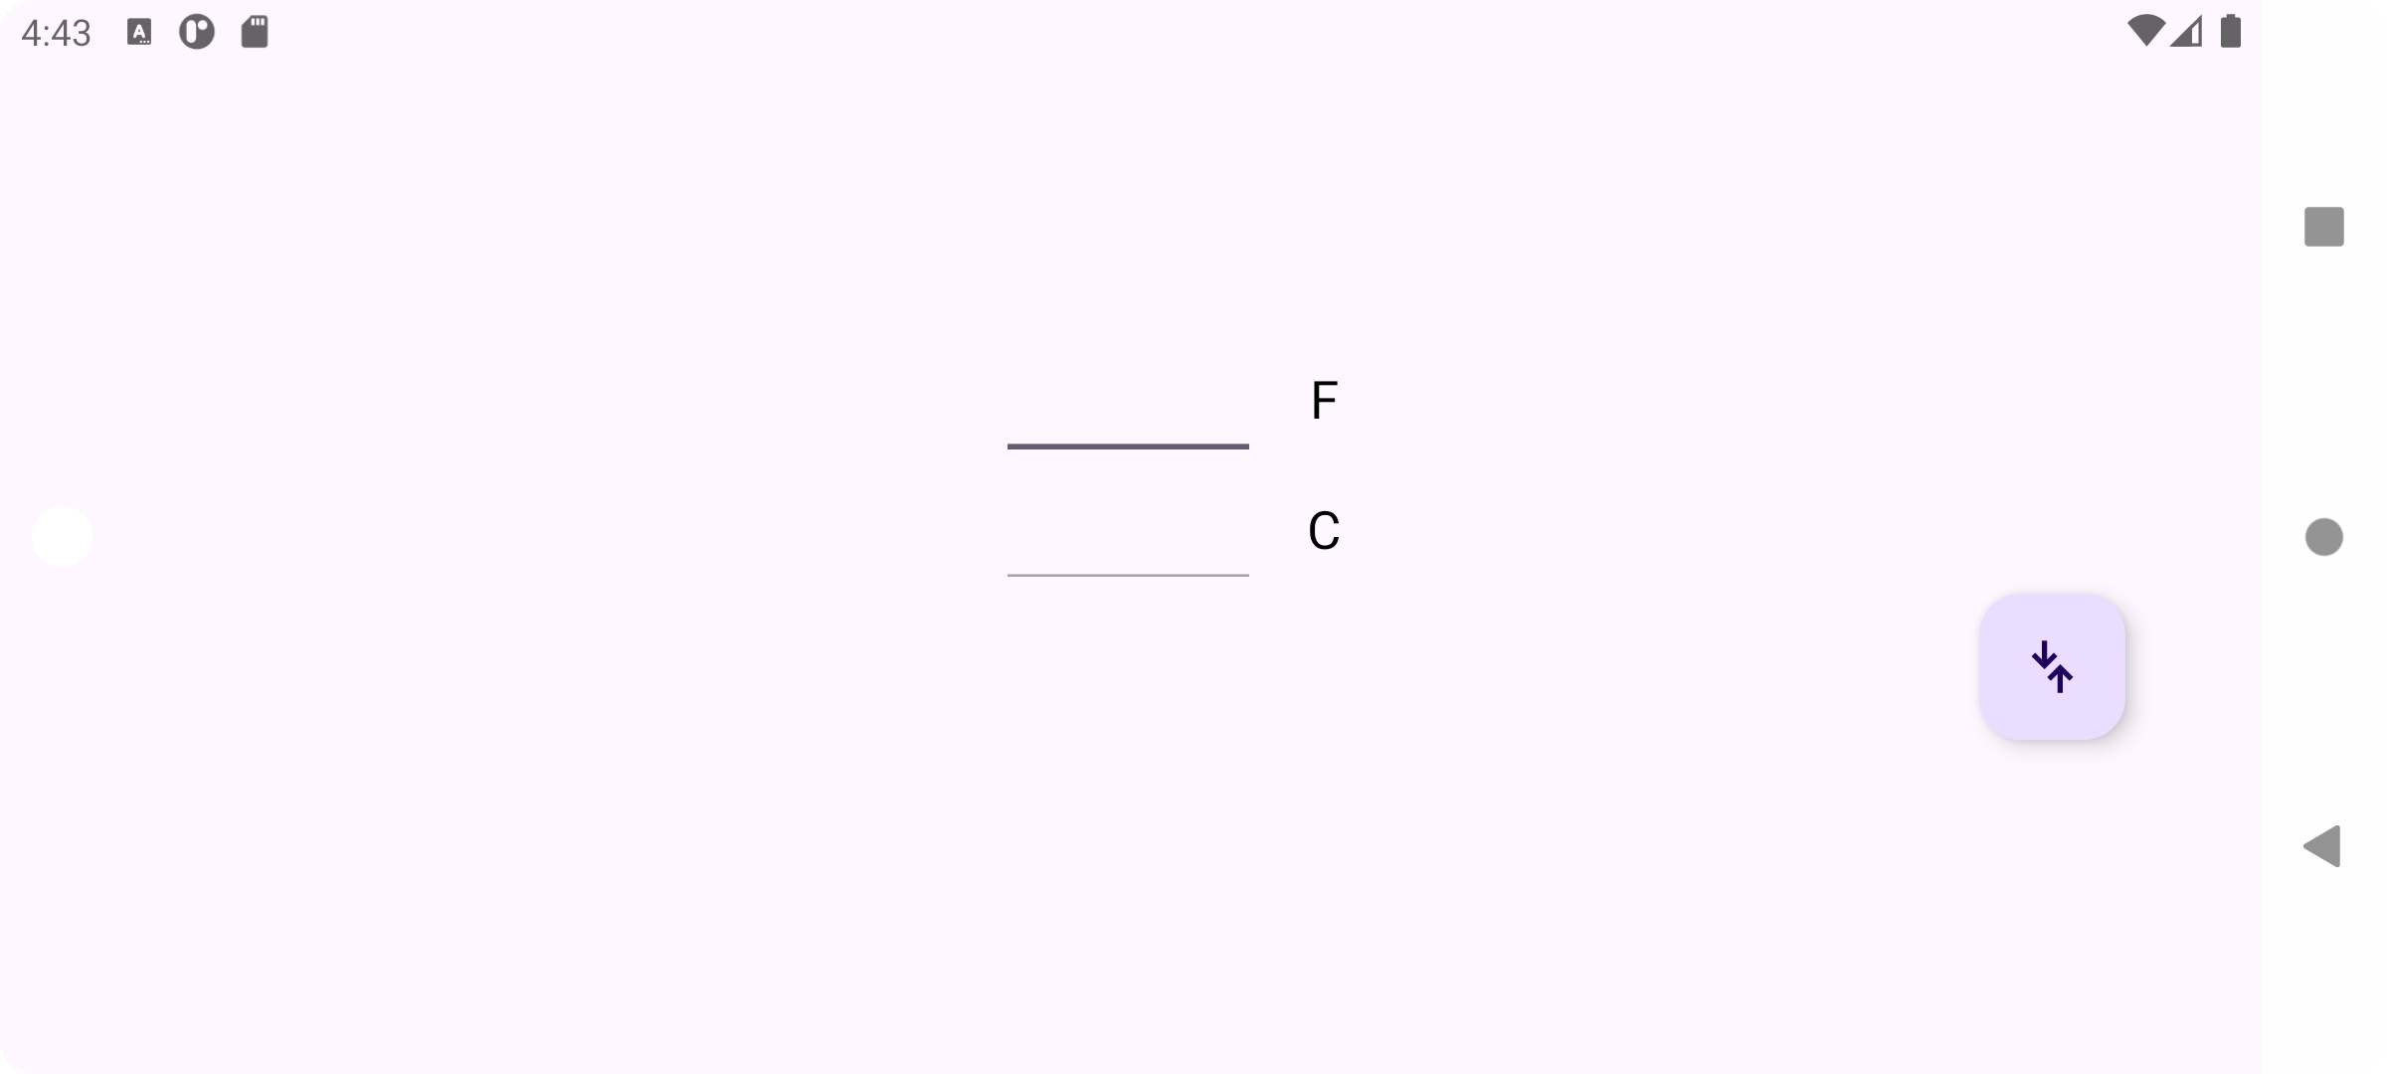
Tarea Clase Anterior

Slide 2
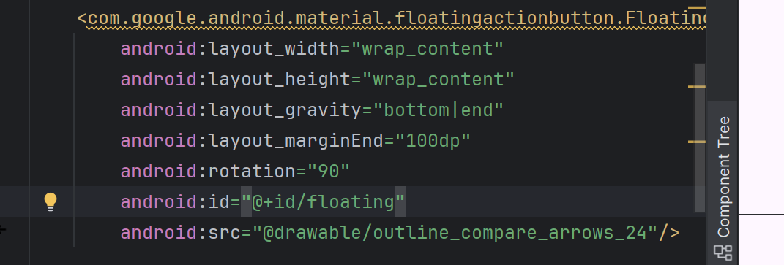
Tarea Clase Anterior

Slide 3
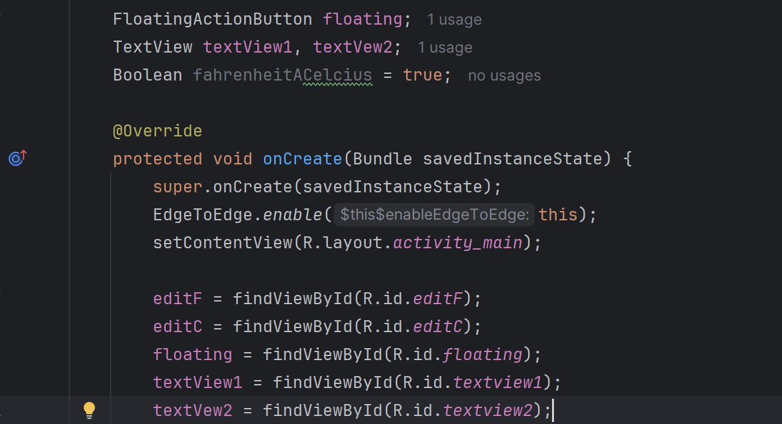
Tarea Clase Anterior

Slide 4
Tarea Clase Anterior
Variable que maneja el botón flotante

Slide 5
Tarea Clase Anterior
Variables que manejas los nombres de las unidades de medida

Slide 6
Tarea Clase Anterior
Variable booleana que nos indica si la conversión de F a C o viceversa

Slide 7
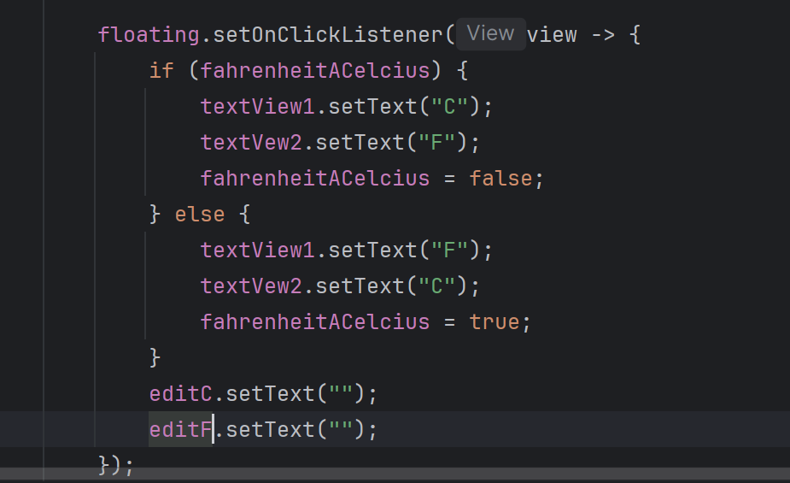
Tarea Clase Anterior

Slide 8
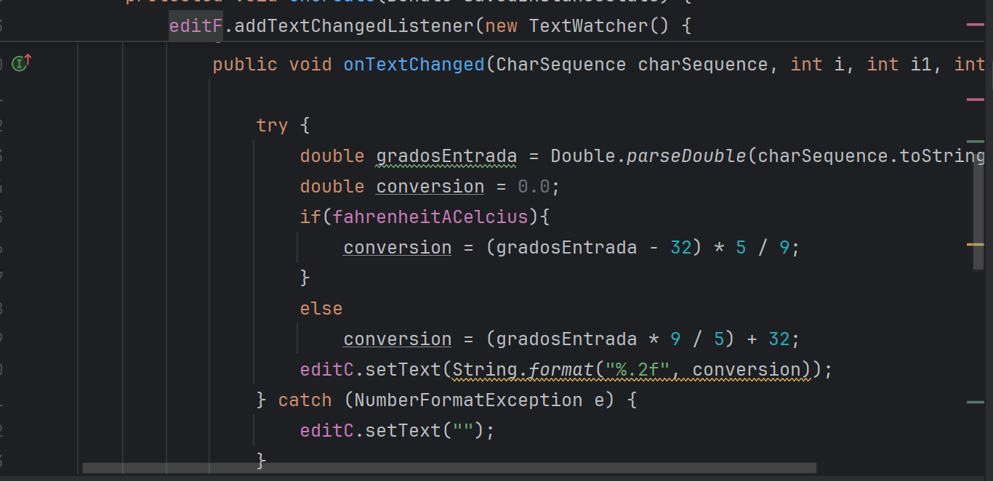
Tarea Clase Anterior

Slide 9
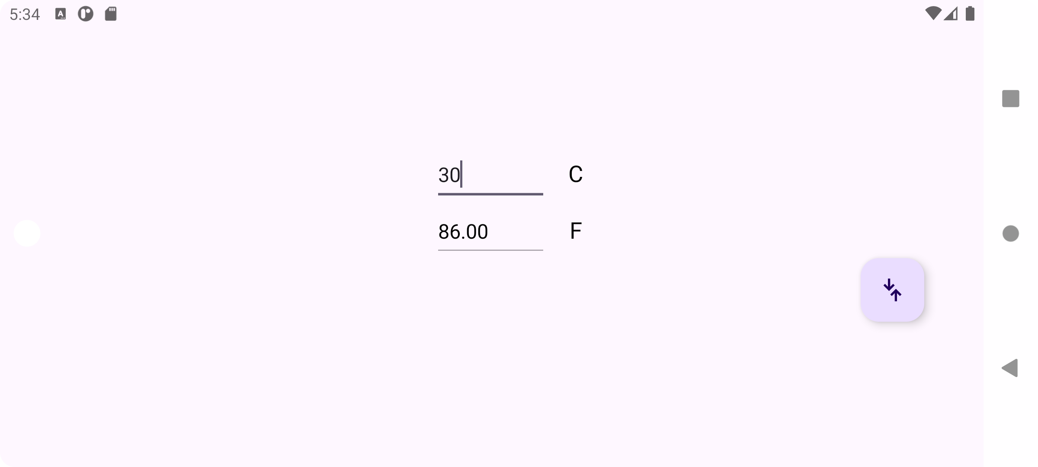
Tarea Clase Anterior

Slide 10





Introduccion a la programacion en android con Kotlin y Jetpack Compose
LIC Ahmed Mansur graveran
Instituto de cibernética, matemática y física, cuba
ahmedlp9@gmail.com
https://github.com/Tampa27/

Slide 11
Algo de historia de kotlin
En 2010 ORACLE compra Sun Microsystems Inc y unos meses después demanda a Google por uso de librerías en Java
El lenguaje fue concebido en 2011 por la empresa JetBrains y formalmente se lanzó en 2016
En el 2017 Google lo incorpora al desarrollo en Android
En mayo de 2019 Google anunció Kotlin como su lenguaje principal para los desarrolladores en Android

Slide 12

Algo de historia de kotlin

Slide 13
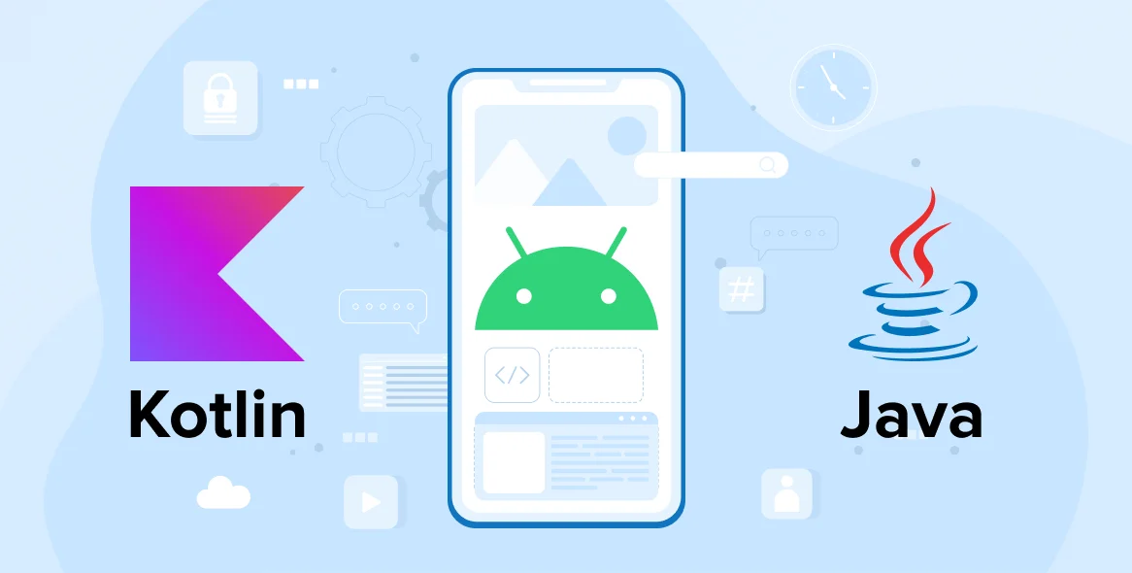
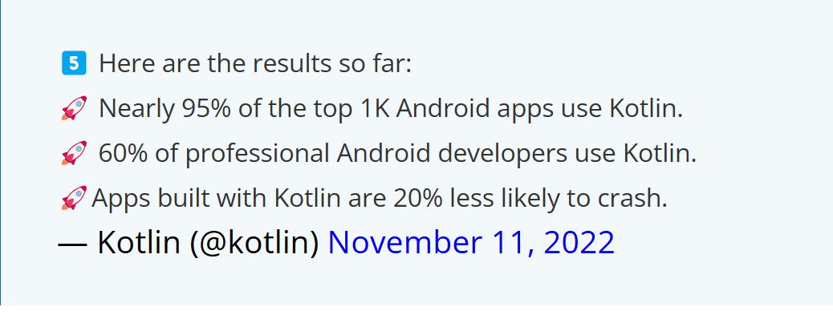
Algunos datos…

Slide 14
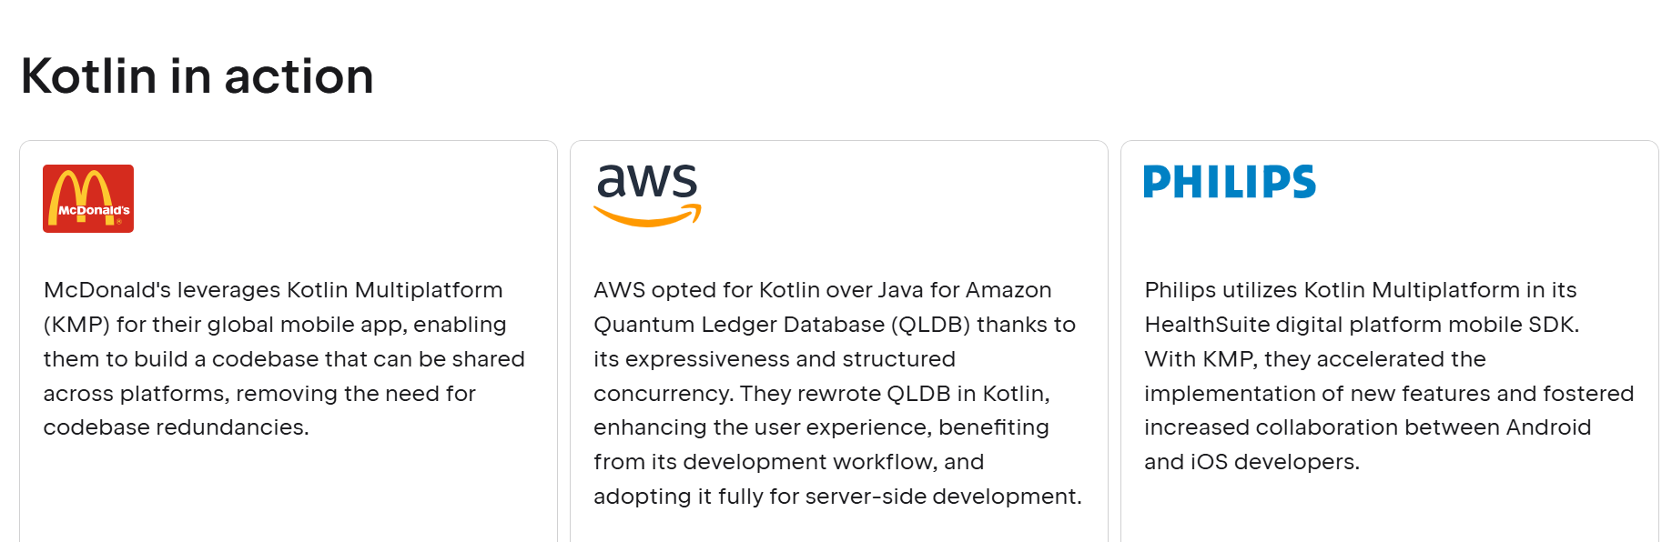
Algunos datos…

Slide 15
Caracteristicas de Kotlin
Se enfocó en mejorar la sintáxis para optimizar los códigos simplificando y reduciendo muchos procesos
Pensado para lograr interoperabilidad con Java
Programación Orientada a objetos y también programación funcional
Desarrollo multiplataforma. Kotlin se puede emplear para cualquier tipo de desarrollo, desde la web del lado del servidor y del lado del cliente, hasta Android e iOS. Además, permite compartir código entre diferentes plataformas.

Slide 16
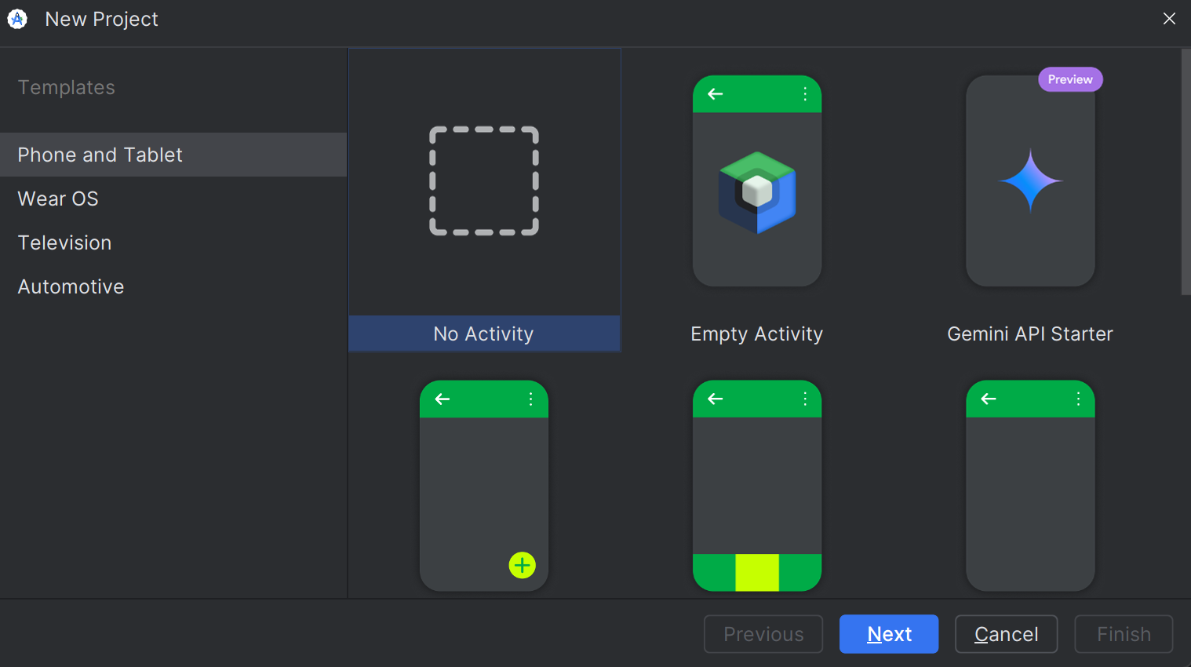
Creando un proyecto Android Studio Kotlin

Slide 17
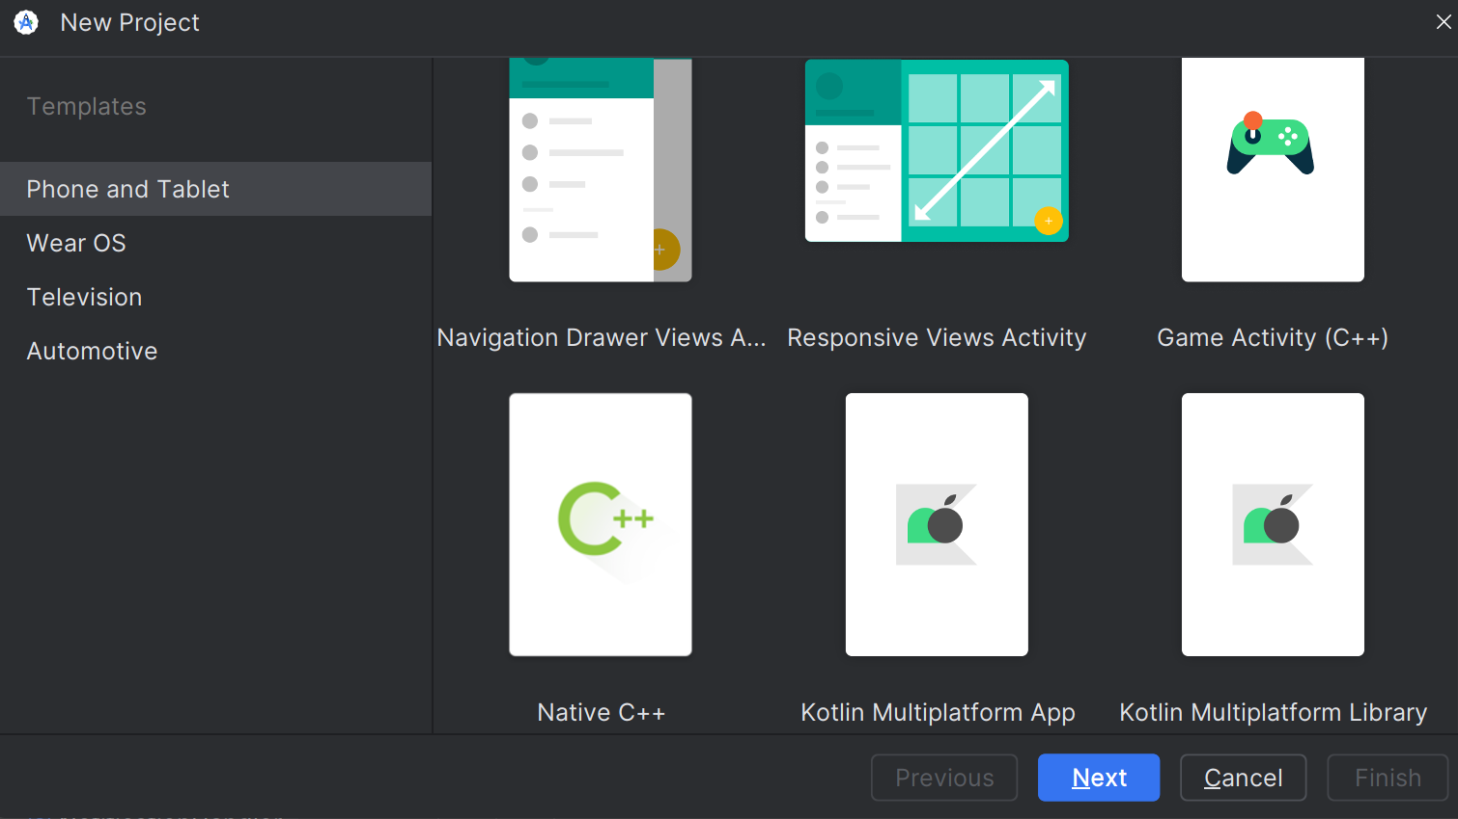
Creando un proyecto Android Studio Kotlin

Slide 18
Creando un proyecto Android Studio Kotlin
Aplicación para Android, iOS y Web

Slide 19
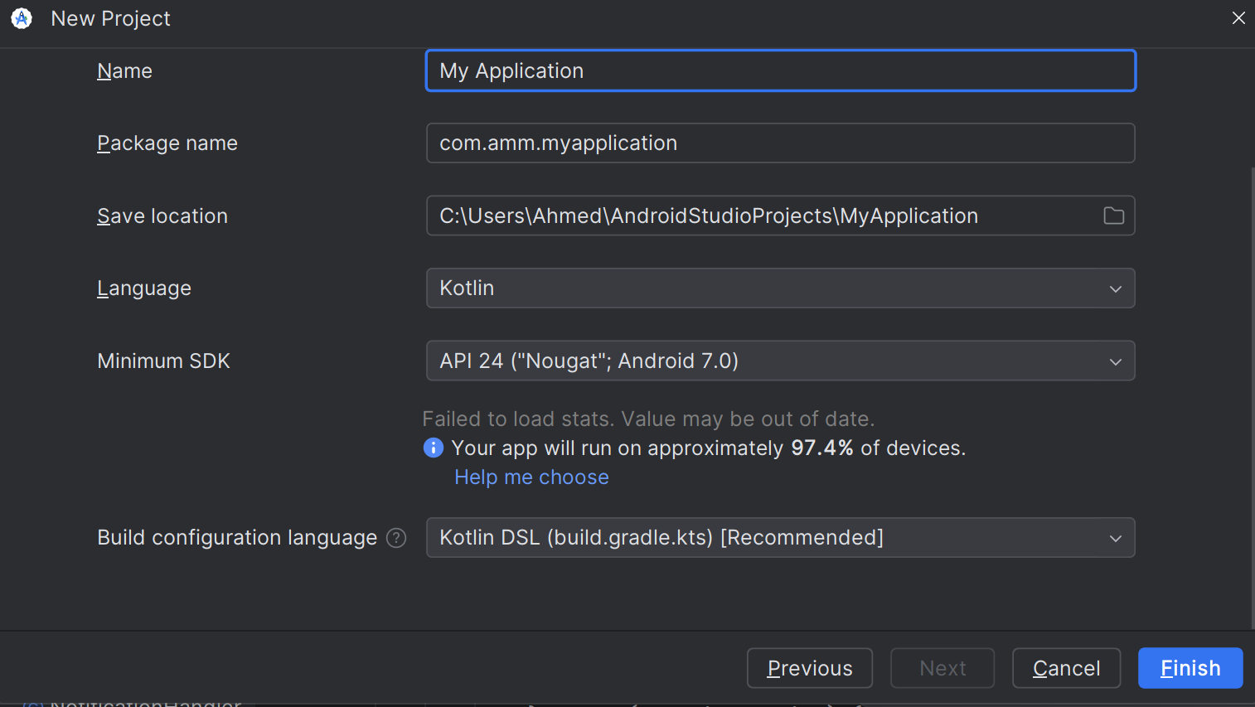
Creando un proyecto Android Studio Kotlin

Slide 20
Creando un proyecto Android Studio Kotlin

Slide 21
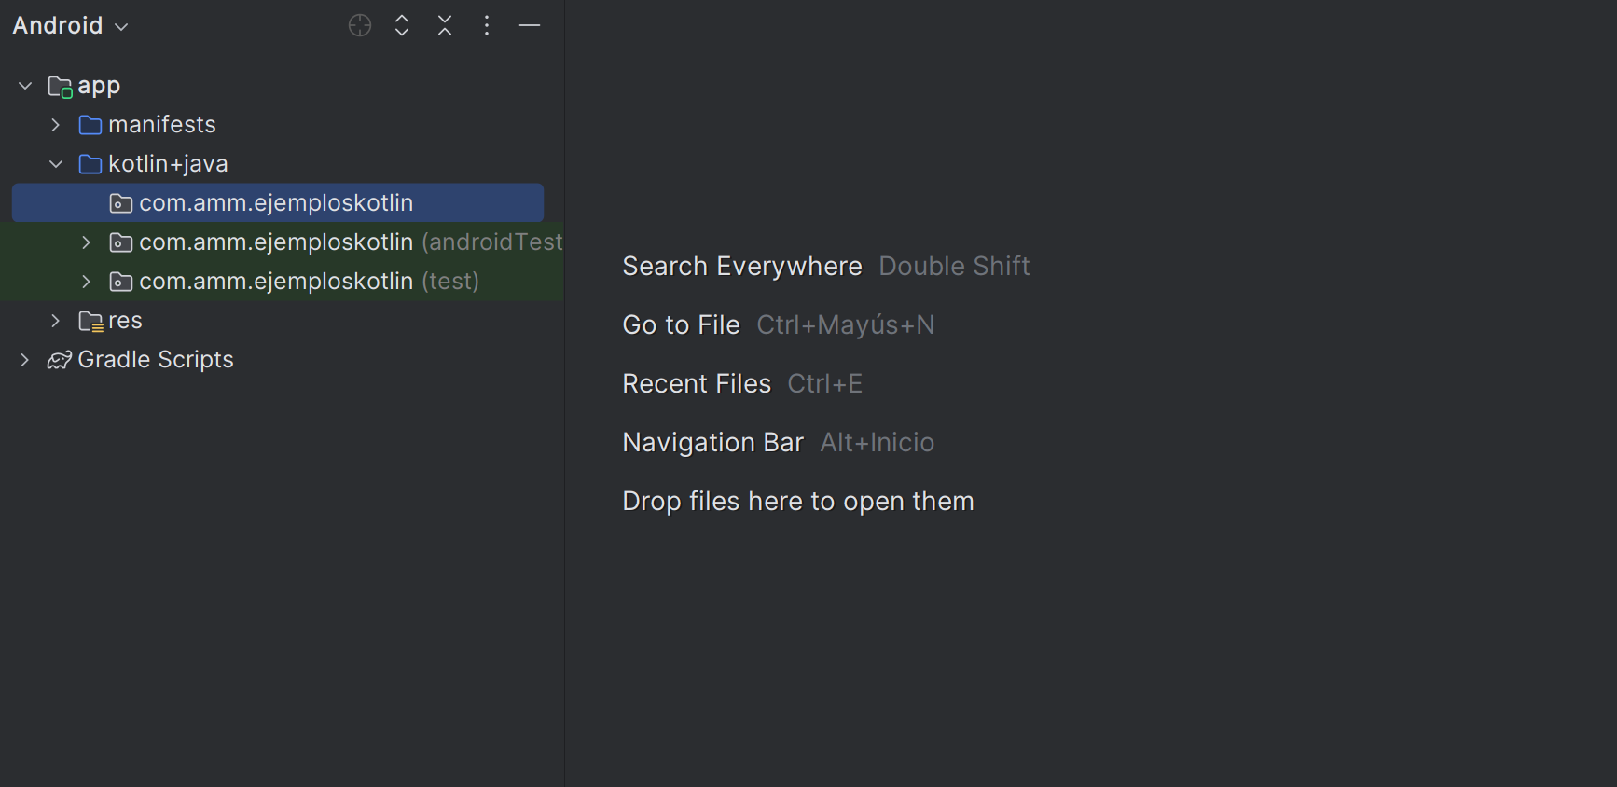
Creando un proyecto Android Studio Kotlin

Slide 22
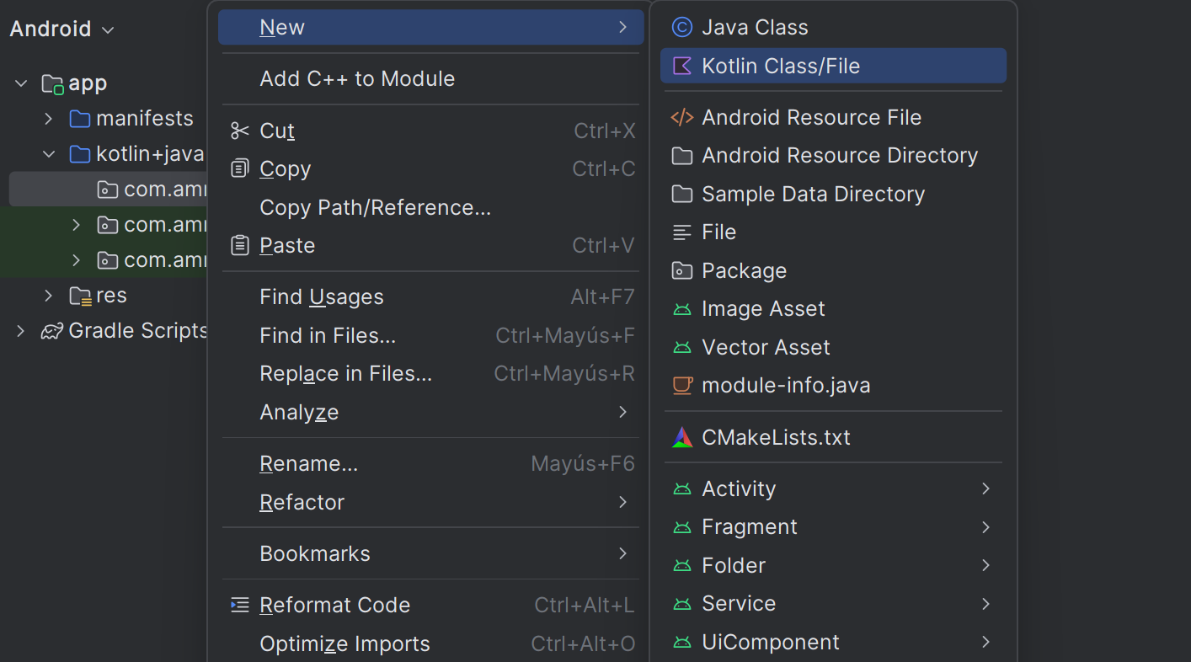
Creando un proyecto Android Studio Kotlin

Slide 23
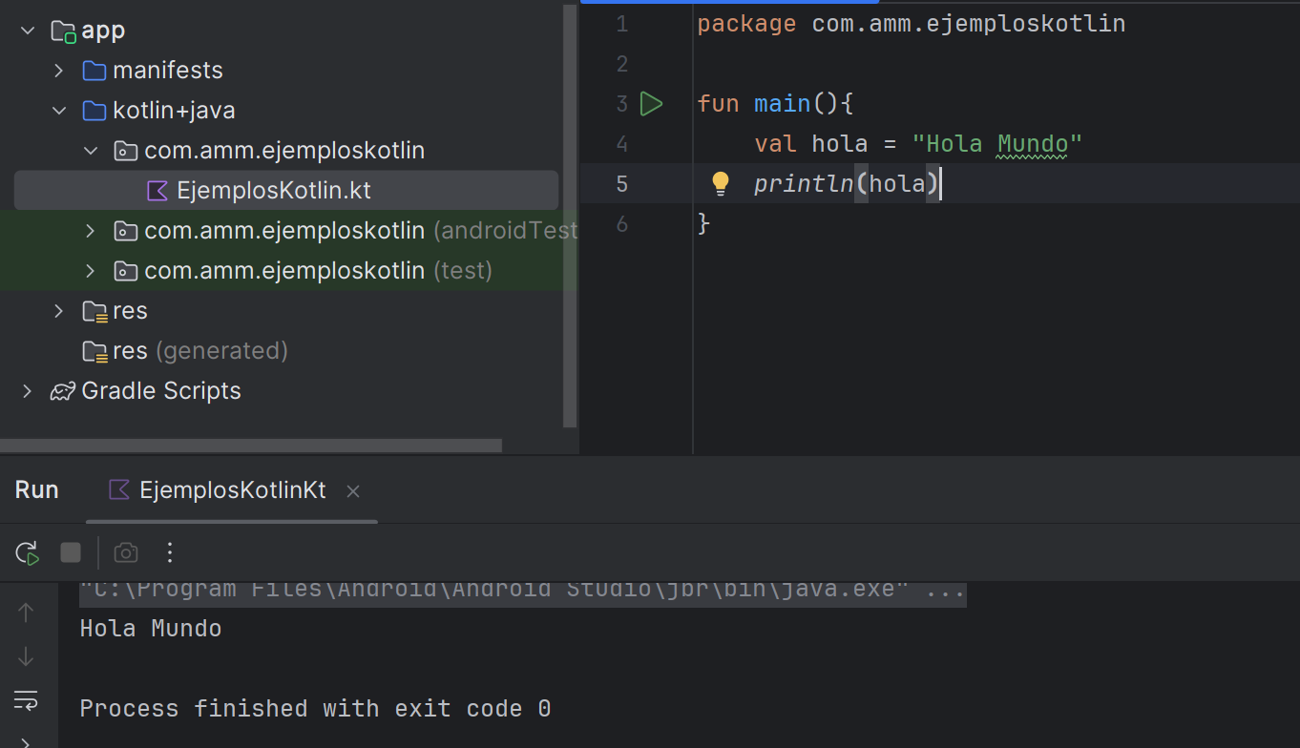
Creando un proyecto Android Studio Kotlin

Slide 24
Creando un proyecto Android Studio Kotlin
Código en Kotlin

Slide 25
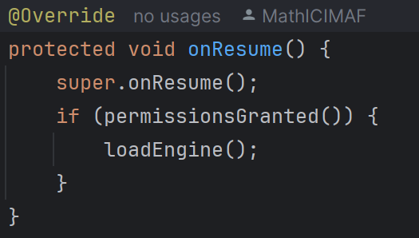
Interoperabilidad Java – Kotlin
JAVA

Slide 26
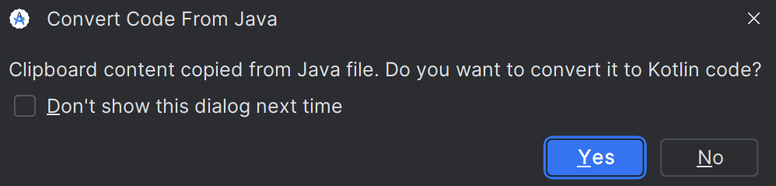
Interoperabilidad Java – Kotlin
JAVA

Slide 27
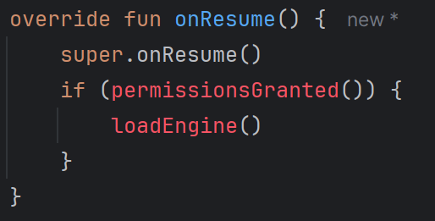
Interoperabilidad Java – Kotlin
JAVA
KOTLIN

Slide 28
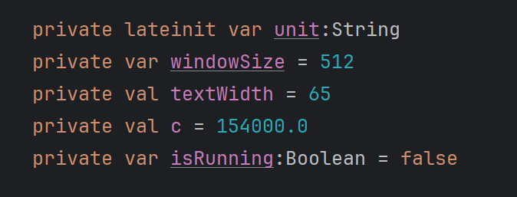
Variables en Kotlin

Slide 29
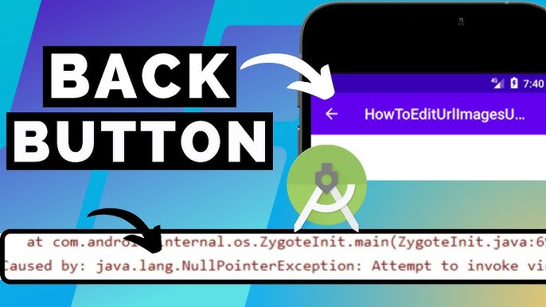
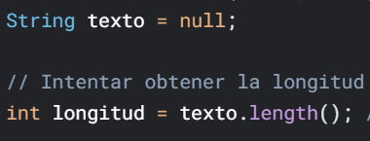
NullPointerException el error del billón de dólares

Slide 30
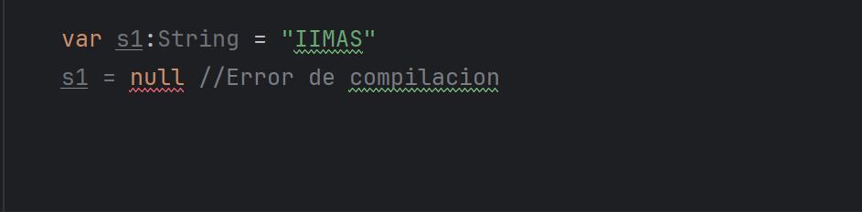
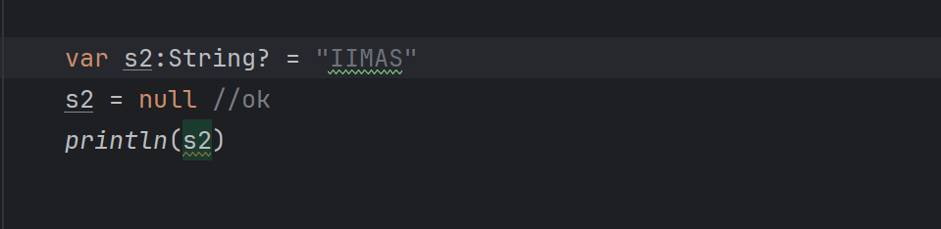
Null safety en Kotlin

Slide 31
Null safety en Kotlin
Con el signo ? Se indica que la variable puede tomar valor null

Slide 32
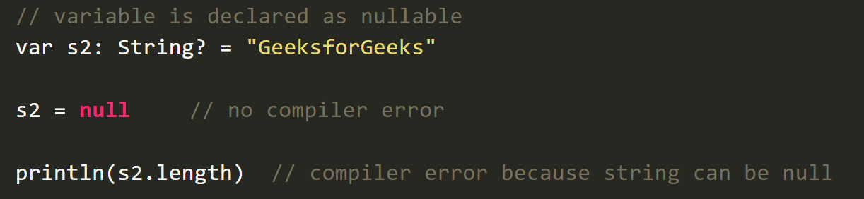
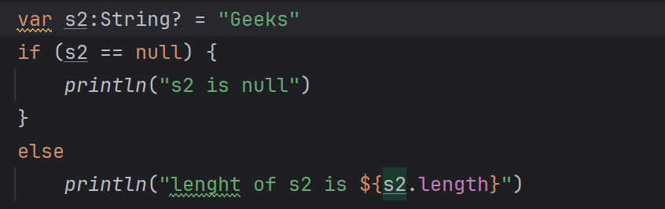
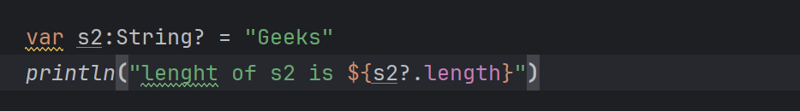
Null safety en Kotlin

Slide 33
Null safety en Kotlin

Slide 34
Null safety en Kotlin

Slide 35
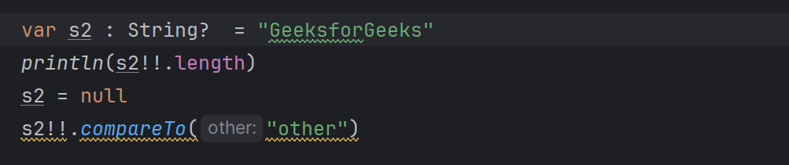
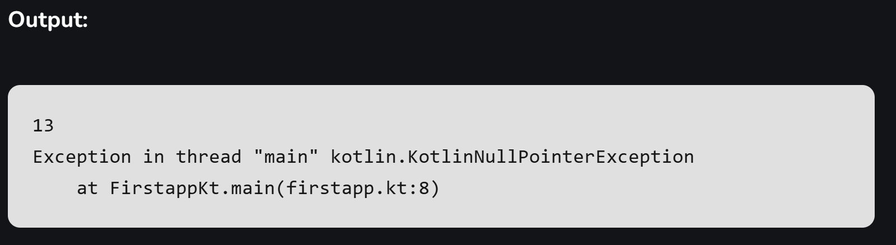
Null safety en Kotlin operador !!

Slide 36
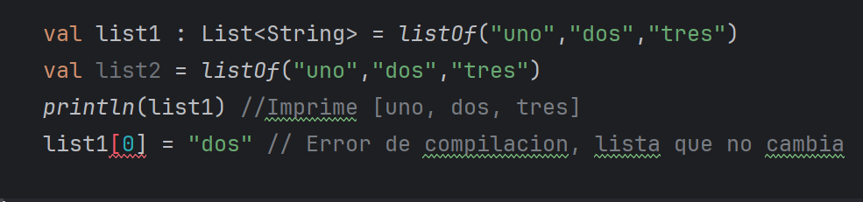
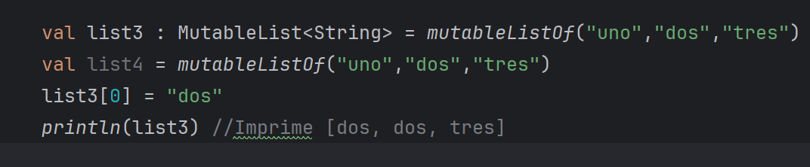
Listas en kotlin

Slide 37
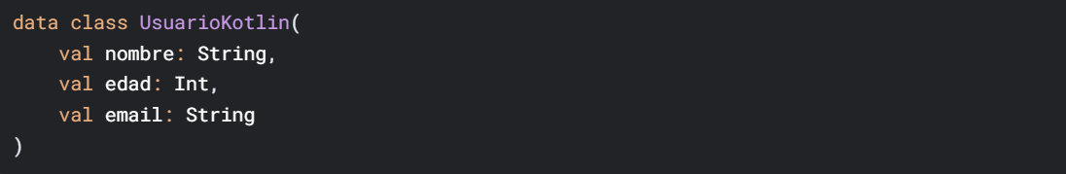
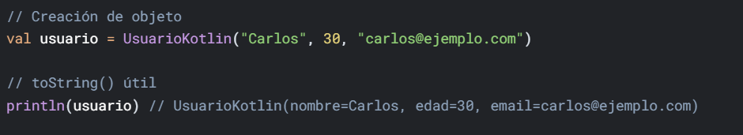
Data Class en Kotlin

Slide 38
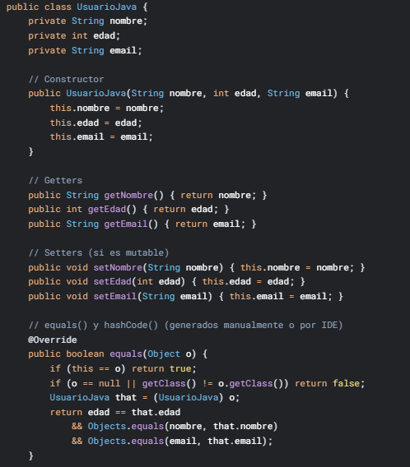
Cómo hacer lo anterior con Java

Slide 39
Ventajas Data Class en Kotlin
Kotlin genera automáticamente equals(), toString(),copy() getters/setters y el constructor
En el ejemplo anterior eran 30 líneas de código en Java vs 1 línea en Kotlin
En Java habría que redefinir dentro de la clase Usuario el método copy()

Slide 40
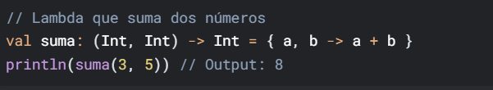
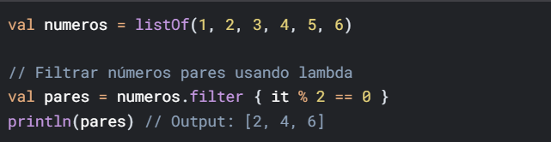
Ejemplos de funciones Lambda
Lambda básica (Asignación de variable)
Lambda con colecciones

Slide 41
Ejemplos de funciones Lambda
Lambda básica (Asignación de variable)
Lambda con colecciones
Lambda con parámetro implícito it

Slide 42
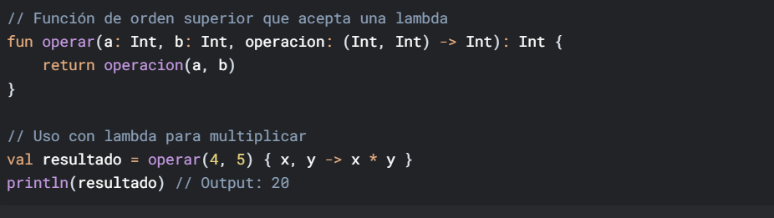
Ejemplos de funciones Lambda
Lambda como parámetro de una función

Slide 43
Ejemplos de funciones Lambda
Lambda como parámetro de una función

Slide 44
Ejemplos de funciones Lambda
Lambda como parámetro de una función
Asi se llama a la funcion

Slide 45
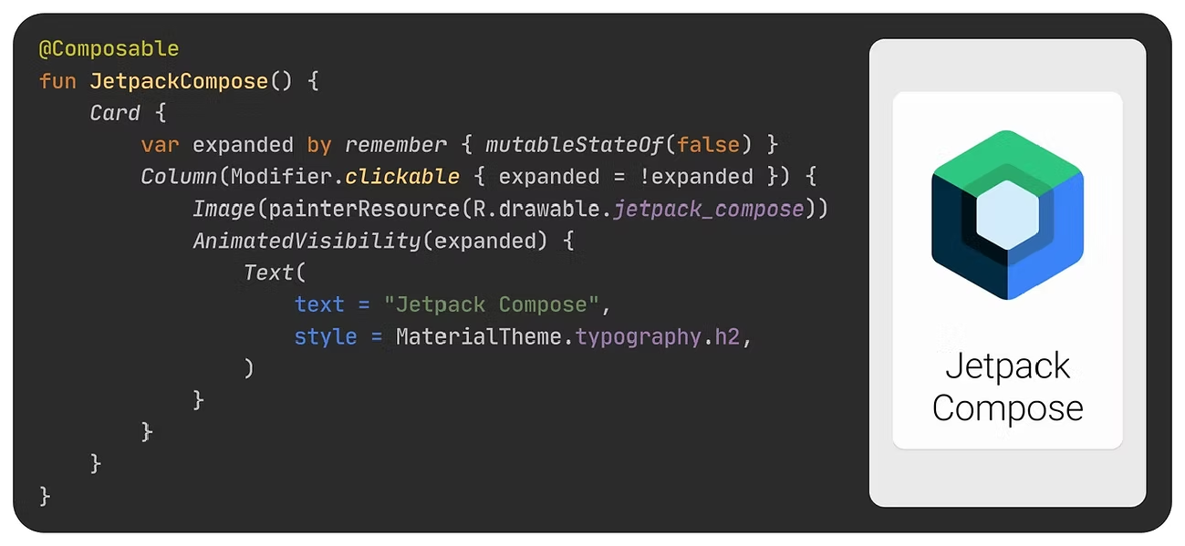
Jetpack compose: Nueva forma de Interfaz en Android

Slide 46
Qué es Jetpack compose
Jetpack Compose es un moderno conjunto de herramientas para crear interfaces de usuario (UI) en Android.
Es una biblioteca de UI declarativa que permite a los desarrolladores describir las interfaces como funciones que reaccionan automáticamente a los cambios en los datos.
Adiós a las vistas mediante XML. Con Compose todo es en Kotlin

Slide 47
Evolución de la Librería
En 2019 se anunció por primera vez como un nuevo enfoque para construir interfaces totalmente diferente al basado en XML.
Al poco tiempo de este anuncio se lanzó la versión beta de Jetpack Compose y con los feedbacks de los desarrolladores se mejoró la herramienta.
En julio de 2021, Jetpack Compose alcanzó su versión estable 1.0, marcando el comienzo de una nueva era en el desarrollo de aplicaciones de Android.
En febrero de 2023, se lanzó Jetpack Compose 2.0. Esta versión se caracteriza no solo por un rendimiento mejorado y una funcionalidad ampliada, sino también por el soporte para el desarrollo multiplataforma.

Slide 48
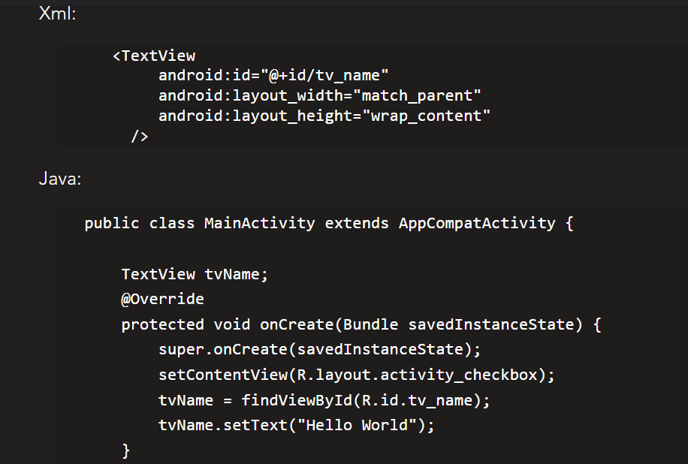
Interfaces de usuario Imperativas

Slide 49
Interfaces de usuario Imperativas
UI en XML

Slide 50
Interfaces de usuario Imperativas
El manejo de la interfaz ocurre en Java

Slide 51
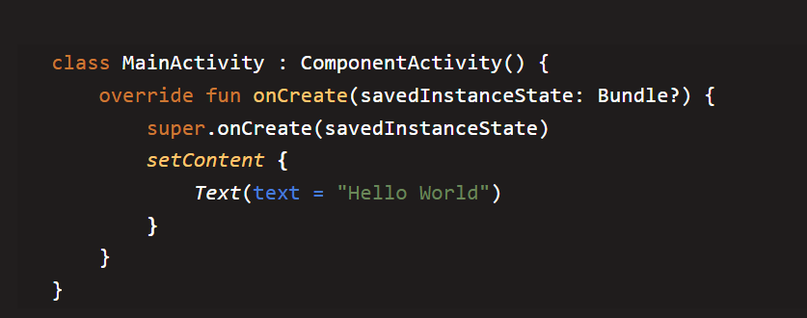
Interfaces de usuario declarativas

Slide 52
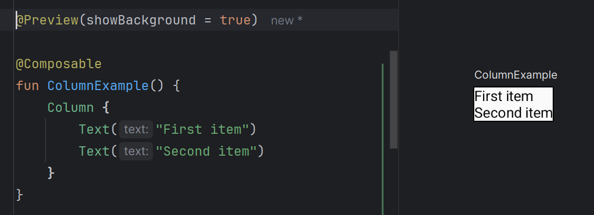
Ejemplos basicos

Slide 53
Ejemplos basicos
Indica que se va a previsualizar el diseño

Slide 54
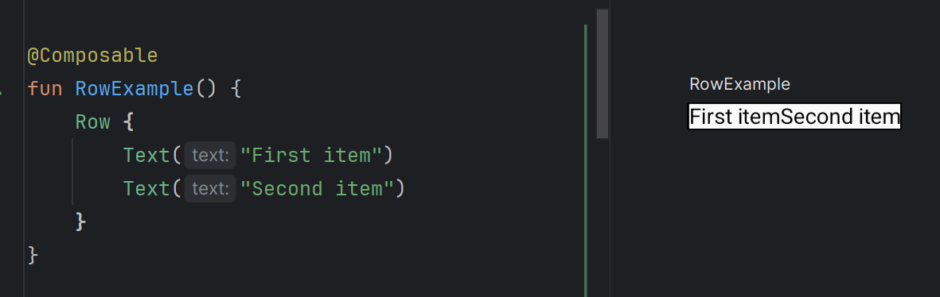
Ejemplos basicos

Slide 55
Ejemplo 1: Mostrar las veces que se toca un botón

Slide 56
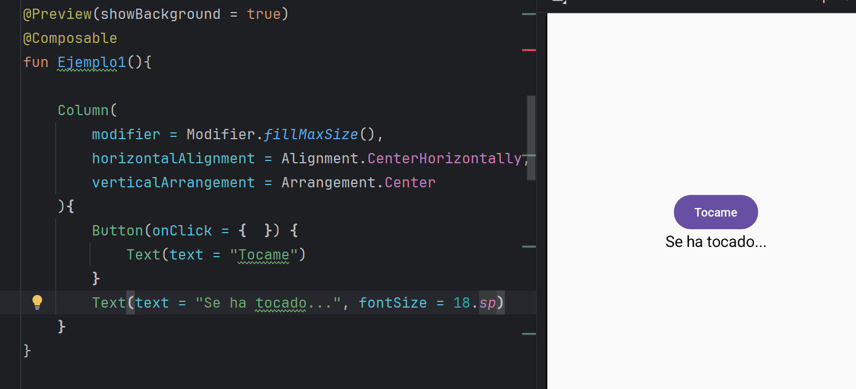
Ejemplo 1: Diseño

Slide 57
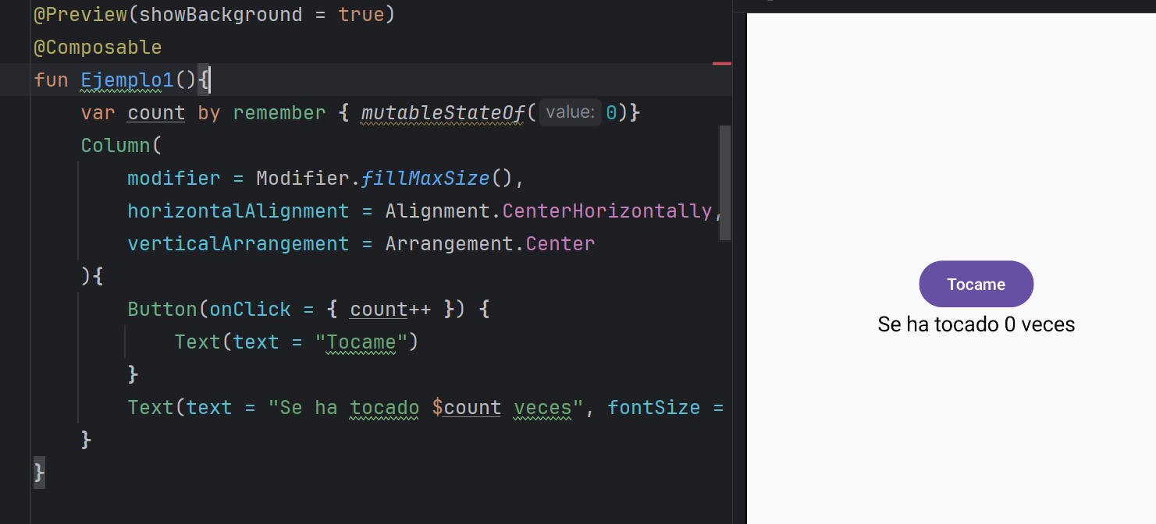
Ejemplo 1: Diseño y funcionalidad
Indica que la variable no se va a modificar cada vez que se recompone la vista

Slide 58
Ejemplo 1: Diseño y funcionalidad
…a menos que se modifique en el código

Slide 59
Ejemplo 1: Diseño y funcionalidad
Aquí se muestra el valor

Slide 60
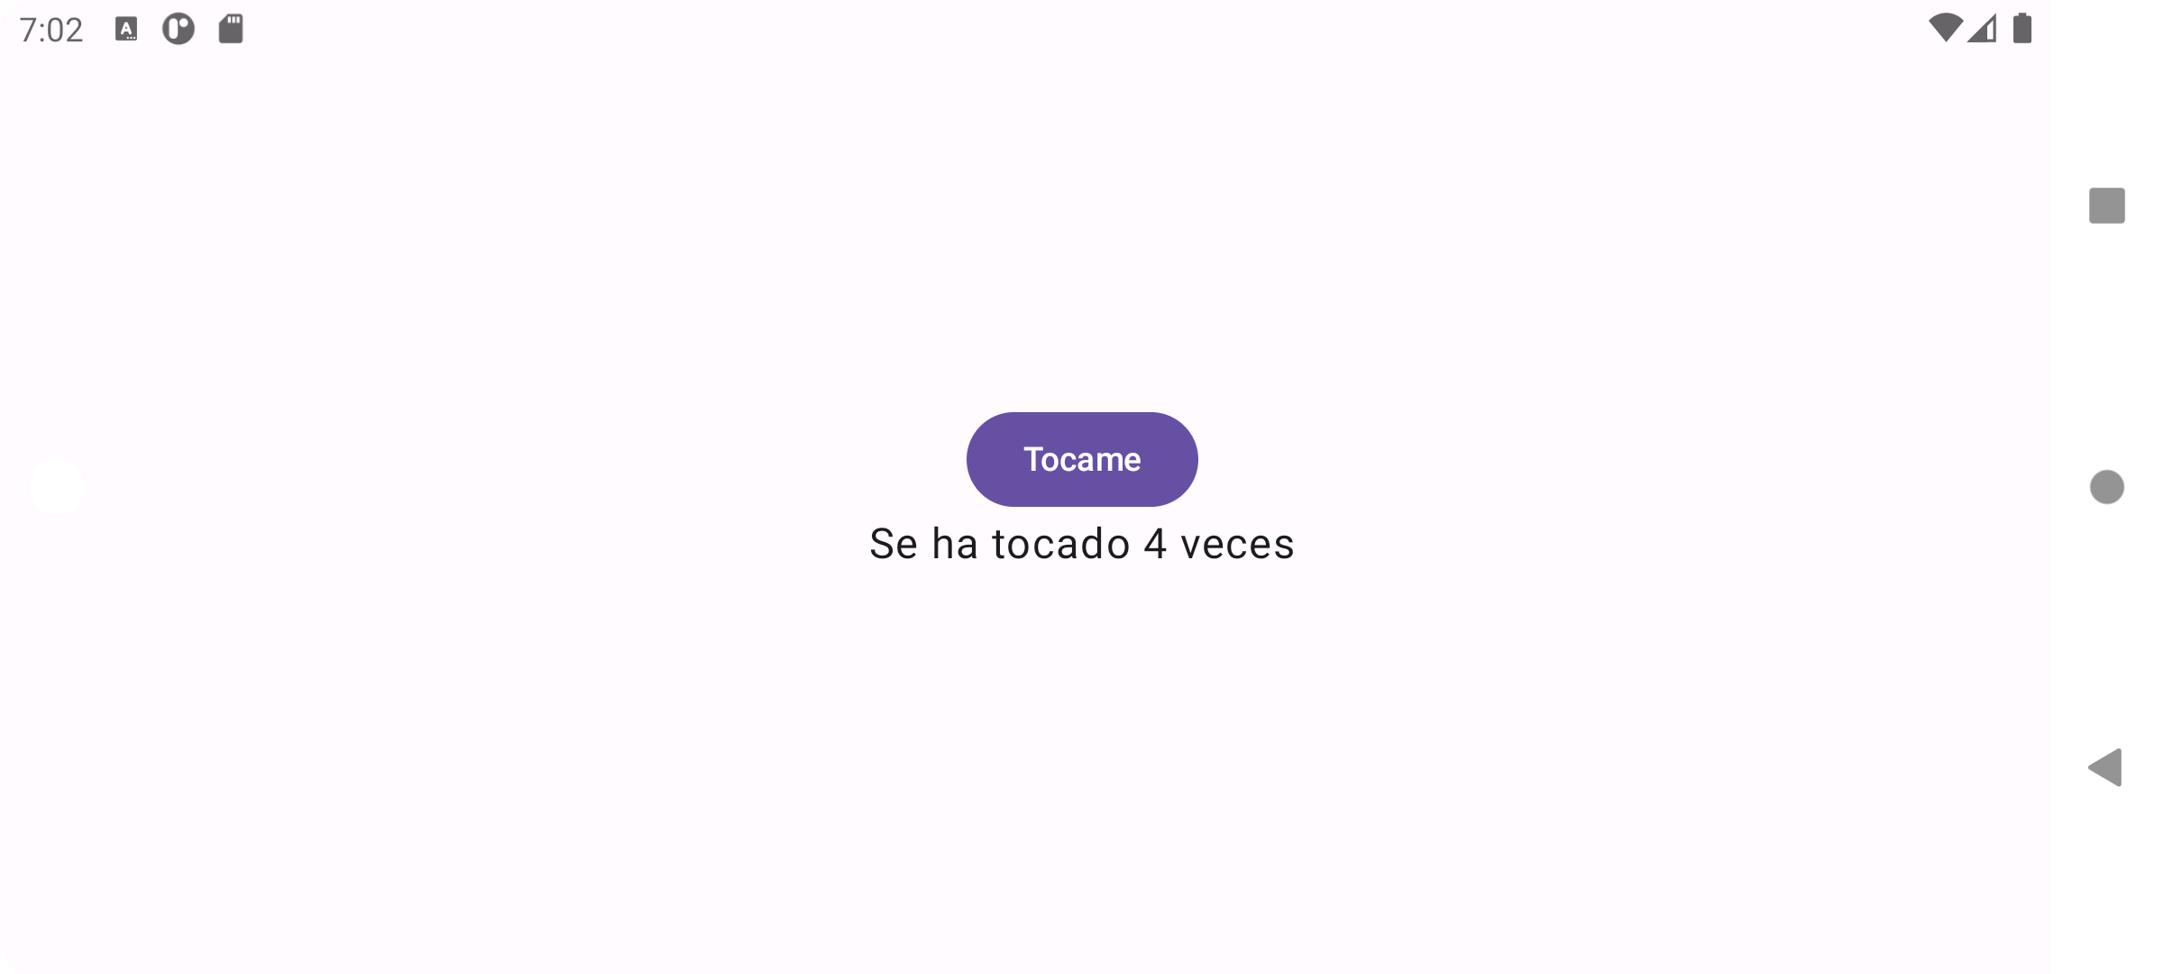
Ejemplo 1: salida

Slide 61
Ejemplo 2: Convertir grados Celcius a grados Fahrenheit

Slide 62
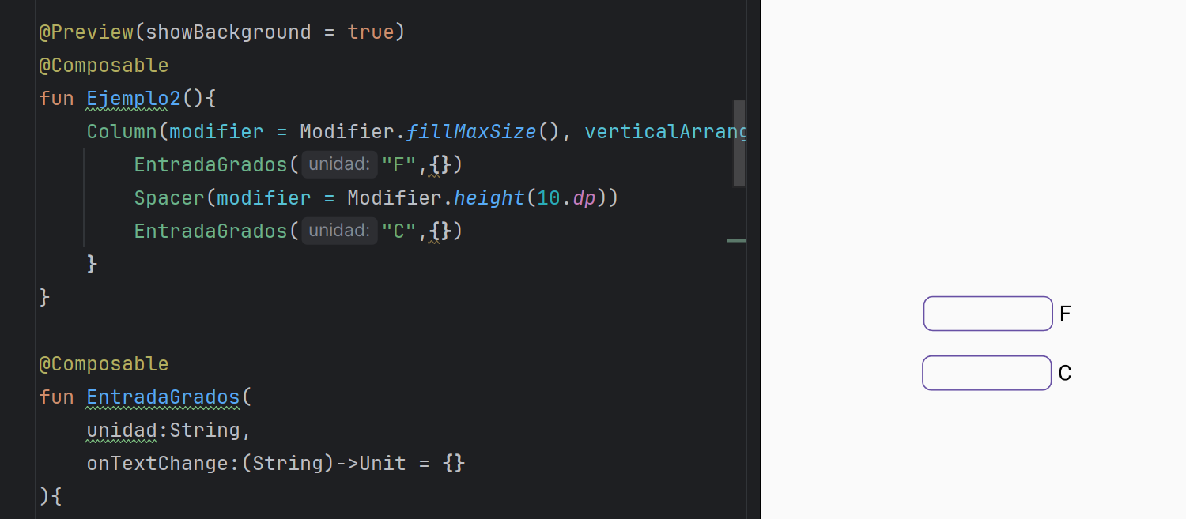
Ejemplo 2: Diseño

Slide 63
Ejemplo 2: Diseño
Se define esta función para el diseño de la entrada de los grados

Slide 64
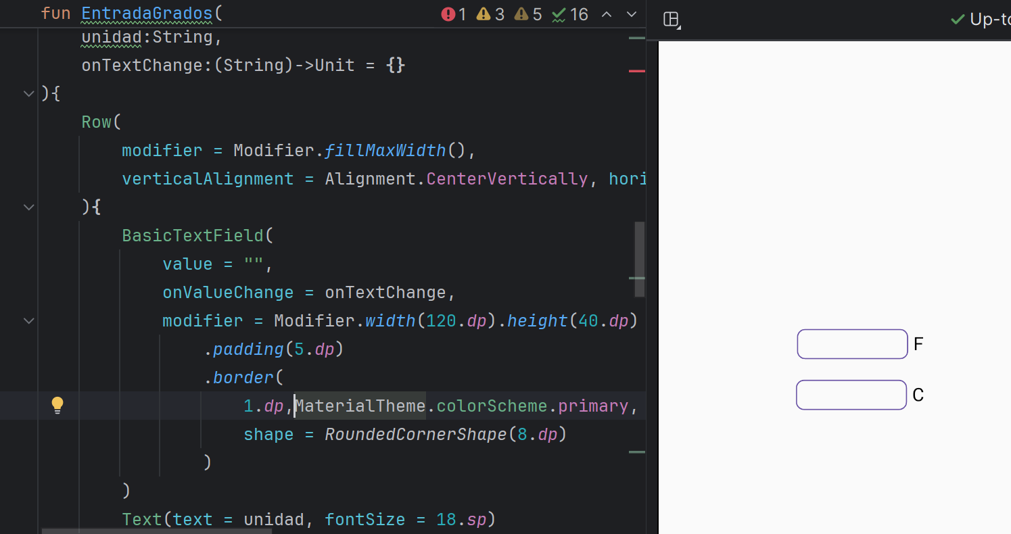
Ejemplo 2: Diseño

Slide 65
Ejemplo 2: Diseño

Slide 66
Ejemplo 2: Diseño

Slide 67
Ejemplo 2: Diseño
Aquí se maneja la apariencia del TextField

Slide 68
Ejemplo 2: Diseño
Aquí se pasa el nombre de la función lambda que va a realizar la acción cuando se modifique el texto

Slide 69
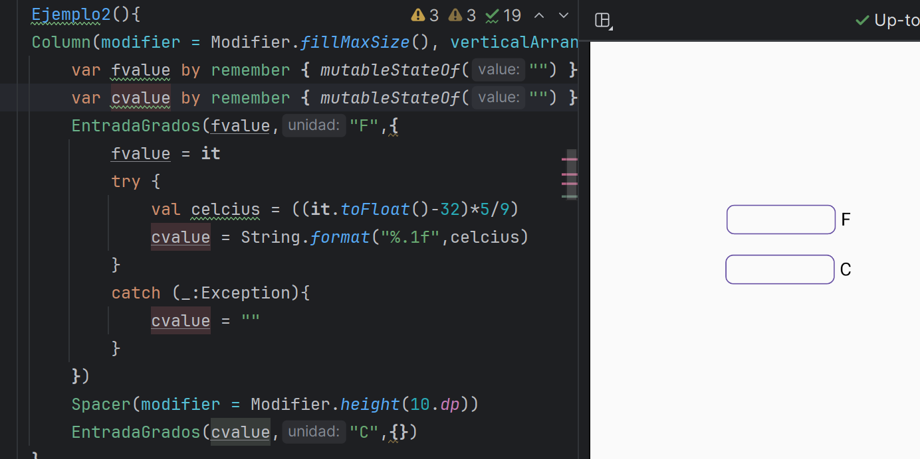
Ejemplo 2: Diseño y funcionalidad

Slide 70
Ejemplo 2: Diseño y funcionalidad

Slide 71
Ejemplo 2: Diseño y funcionalidad

Slide 72
Ejemplo 2: Diseño y funcionalidad

Slide 73
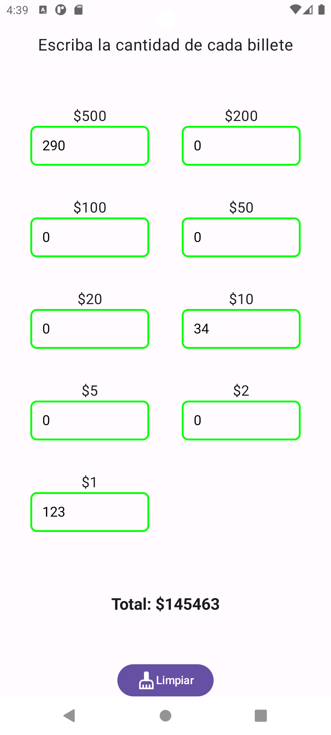
Un Ejemplo mas práctico
Calcula el monto total dadas las cantidades de cada billete

Slide 74
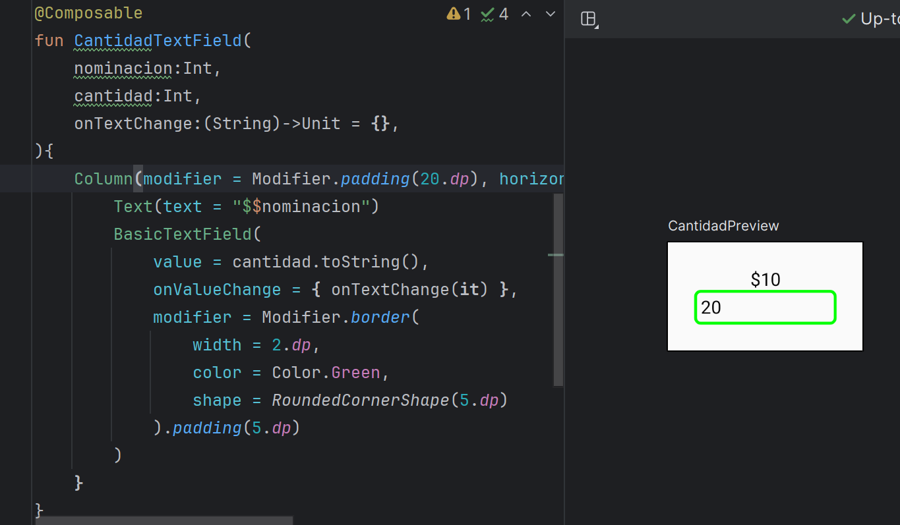
Un Ejemplo mas práctico

Slide 75
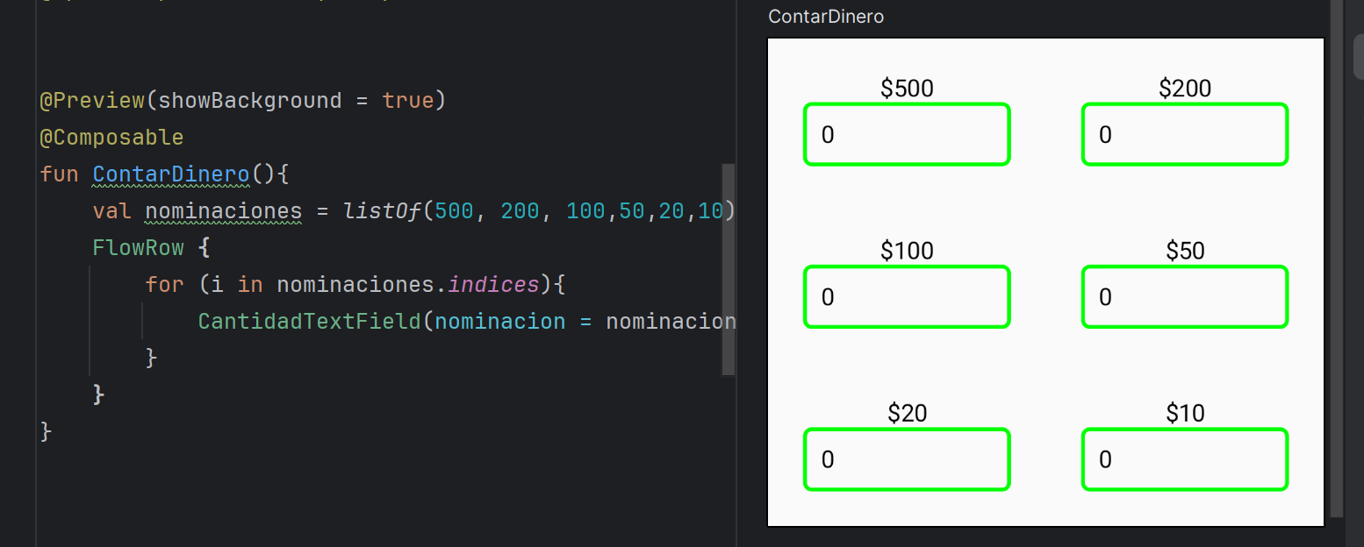
Un Ejemplo mas práctico

Slide 76
Un Ejemplo mas práctico
Este layout ubica de forma horizontal las vistas que contiene hasta que se termine el espacio y luego continua en la siguiente fila

Slide 77

Un Ejemplo mas práctico

Slide 78

Un Ejemplo mas práctico

Slide 79
Un Ejemplo mas práctico
Esto indica que la variable no cambia cuando se recompone la vista

Slide 80
Un Ejemplo mas práctico
Esta variable guarda las cantidades de cada denominacion de moneda

Slide 81
Un Ejemplo mas práctico
Esta variable guarda el monto total

Slide 82

Un Ejemplo mas práctico

Slide 83
Un Ejemplo mas práctico
Esta es la function que se ejecuta cuando cambia el TextField

Slide 84

Como hubiera sido el mismo proyecto sin usar compose?
El diseño un XML de cerca de 200 líneas y repitiendo los EditText y el texto de cada denominación de billete

Slide 85

Como hubiera sido el mismo proyecto sin usar compose?
Para la funcionalidad habria que conectar con cada una de los EditText, tomar sus valores y actualizar el monto total, lo cual resulta más engorroso

Slide 86

Tarea:agregar un botón para limpiar los valores que se entraron

Slide 87
Muchas gracias

